Slide 1






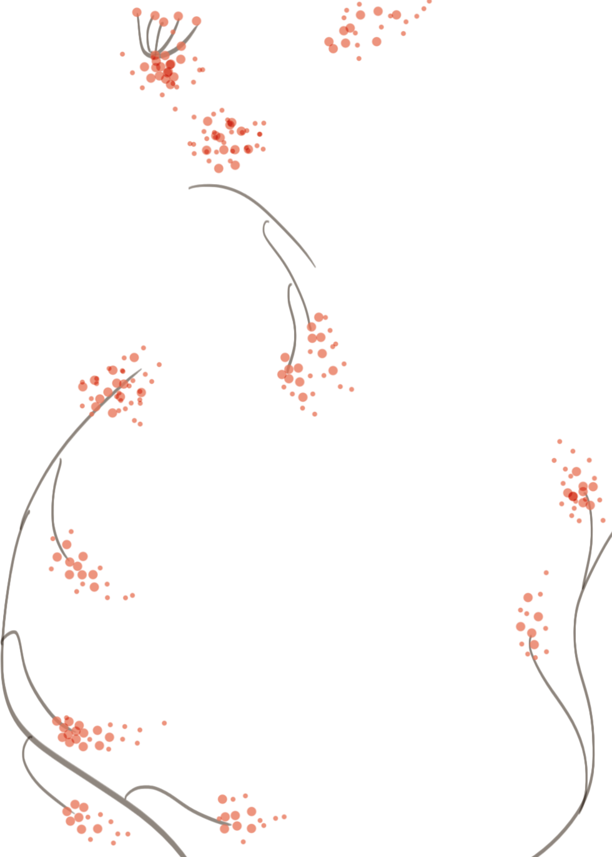
Thứ … ngày … tháng … năm 2022
Chủ đề

Slide 2



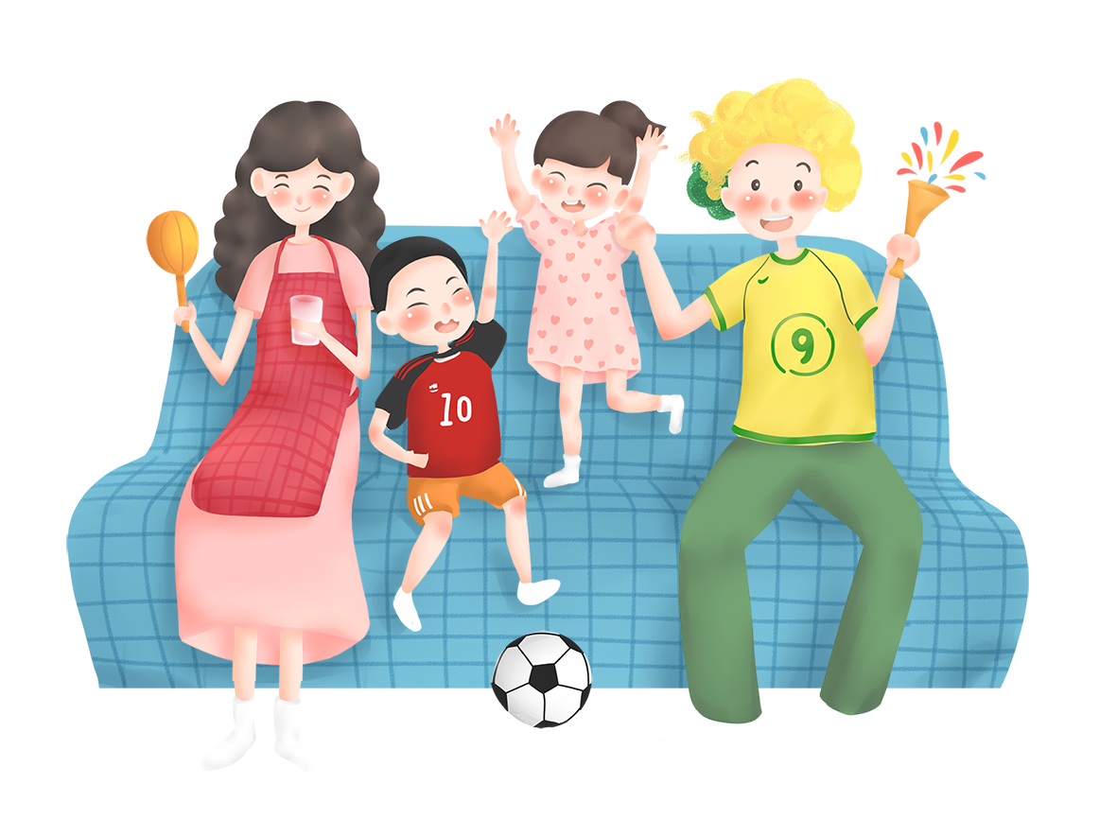

Slide 3
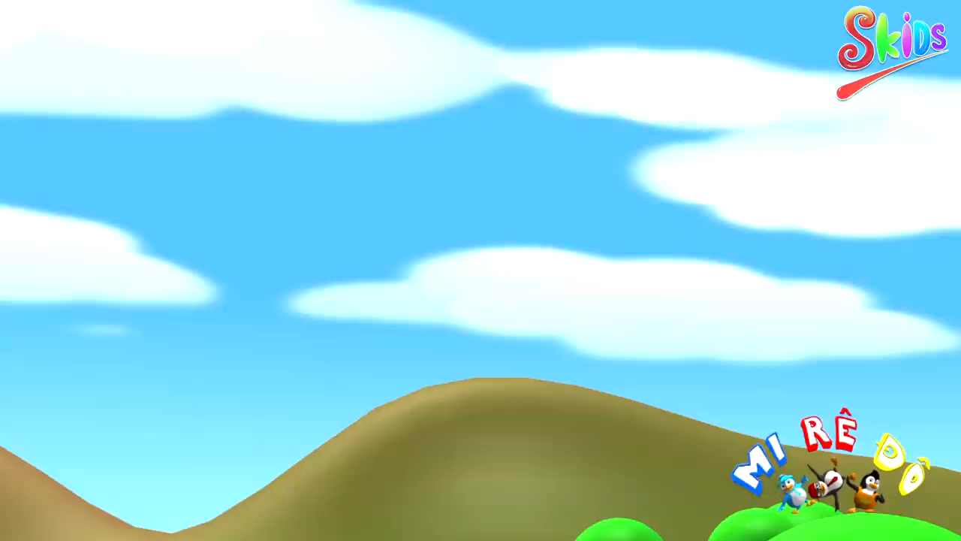

Slide 4
1
Nhận xét tuần
2
Phương hướng tuần
3
Sinh hoạt lớp chủ điểm: Danh mục theo sở thích

Slide 5



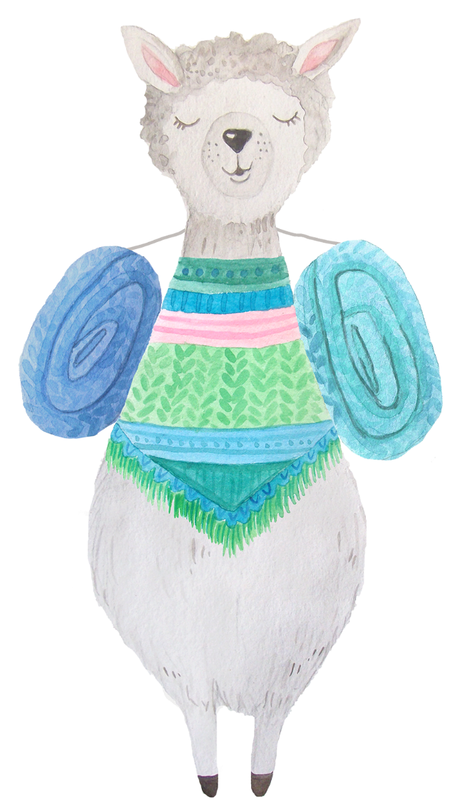


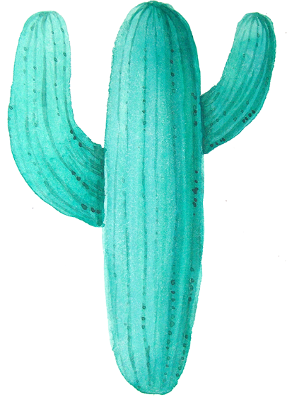
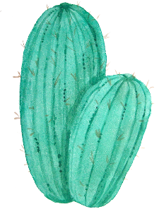

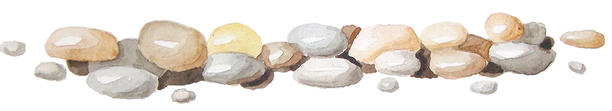
Trong tuần qua, em đã làm tốt những việc gì?

Slide 6



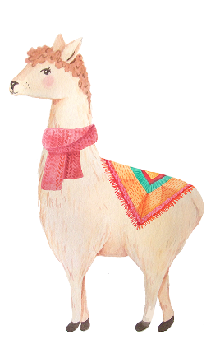

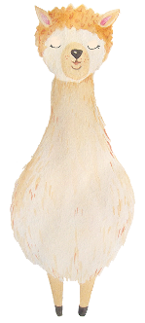
Điều em đã làm tốt
Tham gia giờ học đúng giờ
Tích cực trong giờ học
Hoàn thành đầy đủ nhiệm vụ
…….
………..
………….

Slide 7
Điều em cần cố gắng
…………..
…………….
…………..
…………
…………..
…………..

Slide 8


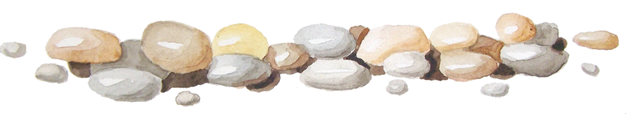
Khen thưởng
1
2
3

Slide 9
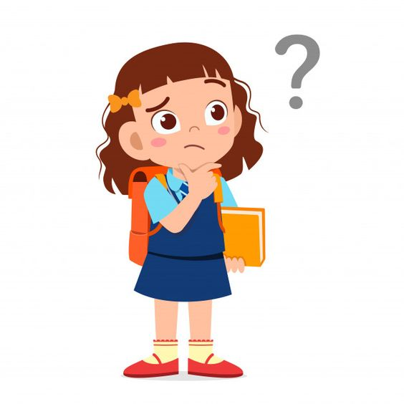

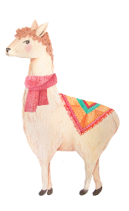
Phương hướng học tập
Học tập chương trình tuần ….
Thực hiện đúng nội quy lớp học
……………
Notes:
Tro choi Tim ten cho to

Slide 10
Chủ điểm: Danh mục theo sở thích

Slide 11


Xây dựng danh mục sách theo sở thích chung của nhóm
Mỗi thành viên kể tên những cuốn sách mình tìm được phù hợp với sở thích chung của nhóm
Thảo luận nhóm 4
Notes:
HS trả lời và chốt đáp án xong, bấm chuột 1 lần để chuyển slide

Slide 12
Xây dựng danh mục sách theo sở thích chung của nhóm
Viết ra danh mục sách theo chủ đề nhóm quan tâm
Thảo luận nhóm 4
Notes:
HS trả lời và chốt đáp án xong, bấm chuột 1 lần để chuyển slide

Slide 13

Ví dụ: Nhóm những người yêu động vật thích đọc sách về thế giới động vật

Slide 14

Nhóm những người thích ảo thuật chọn đọc sách về ảo thuật gia nổi tiếng.

Slide 15











Slide 16
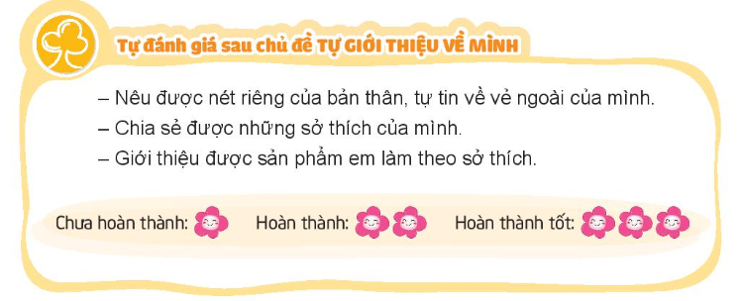
Notes:
HS trả lời và chốt đáp án xong, bấm chuột 1 lần để chuyển slide

Slide 17
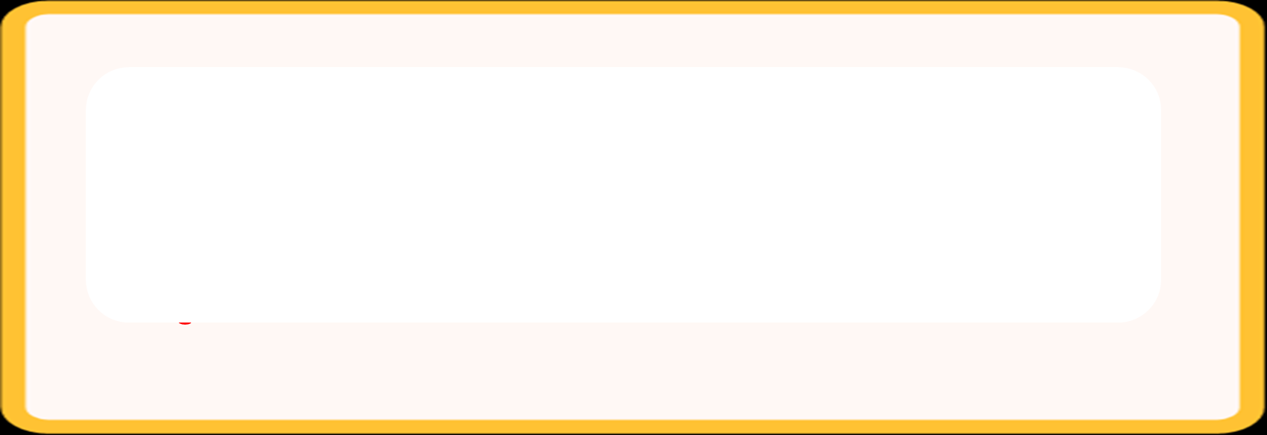

Về nhà:
Tìm đọc những cuốn sách trong danh mục đã xây dựng
Notes:
Tro choi Tim ten cho to

Slide 18


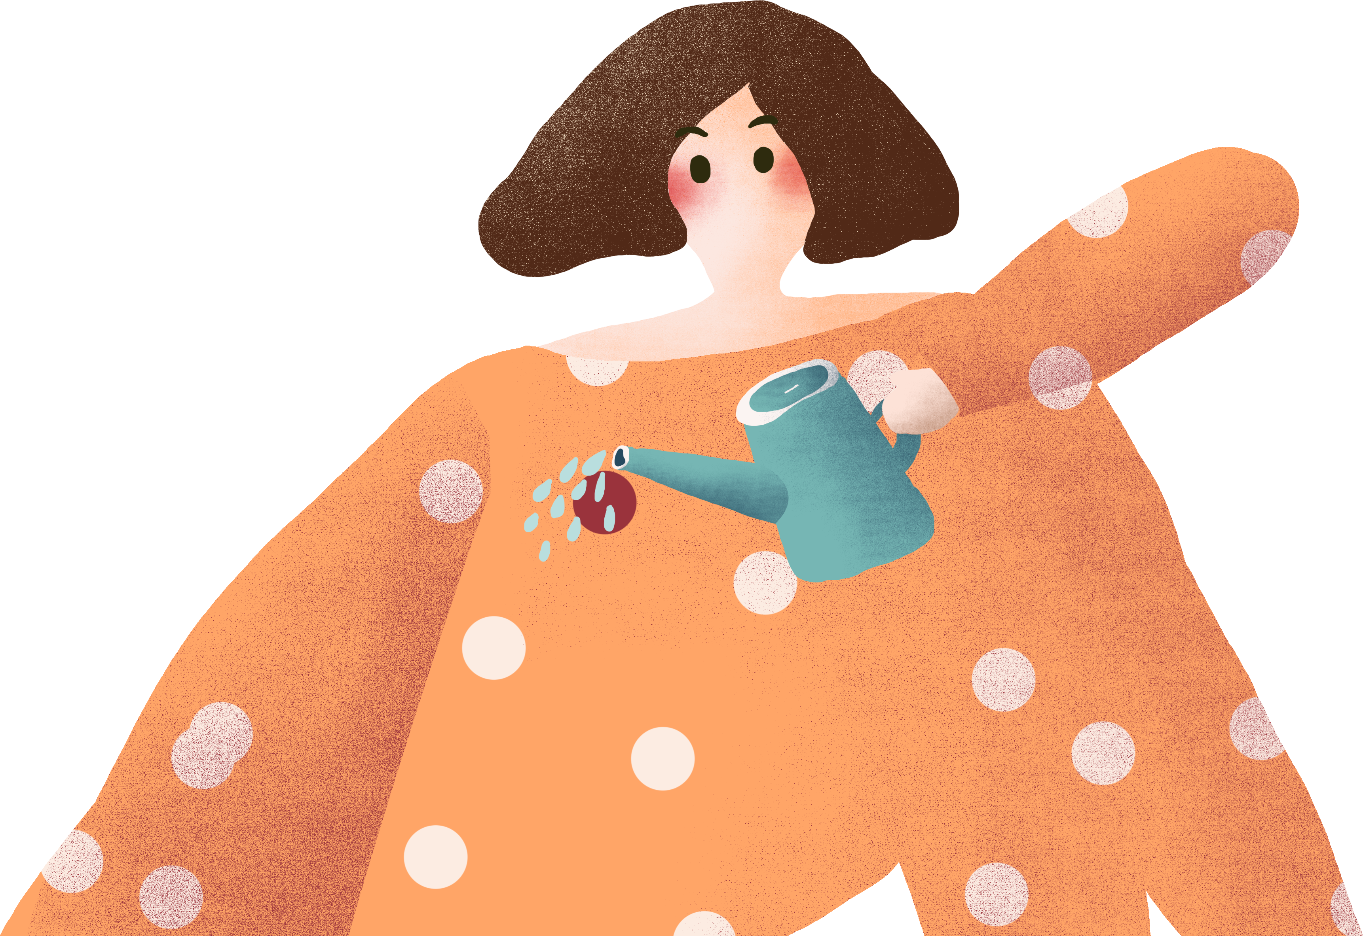


Slide 19
Chính chủ soạn: Hương Thảo: tranthao121004@gmail.com
Link Facebook: https://www.facebook.com/huongthaoGADT
SĐT Zalo: 0972.115.126
(Thầy cô copy link FB và dán vào trình duyệt sẽ ra nick của em ạ, hoặc gõ tìm kiếm trên Facebook với tên: huongthaogadt
Hiện nay có rất nhiều nick giả mạo, chuyên buôn bán, ăn cắp bài trên công sức, chất xám của người khác. Các nick giả mạo dùng 2 sdt: 0328667364 và 0325525487. Thầy cô tìm kiếm theo SĐT zalo sẽ ra nick giả mạo.
Số tài khoản giao dịch của người giả mạo: 0328667364 - Ngân hàng MB quân đội - Chủ TK: Lê Bá Linh
Notes:
Hương Thảo: tranthao121004@gmail.com

